Slide 1

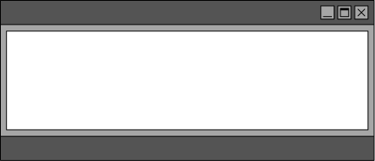

Sistemas operativos
Creado por: Víctor Cedeño

Slide 2
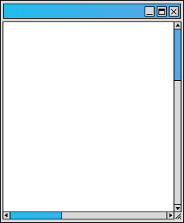

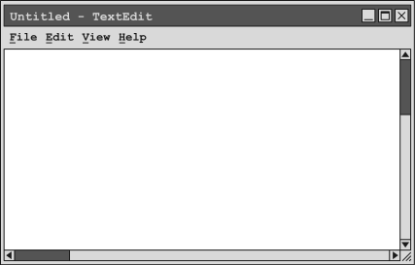
Objetivos
  Entender y comprender las diferentes funciones del sistema operativo en los ecosistemas software de las computadoras
  Definir específicamente “sistemas operativos”.
  Enumerar y describir los diferentes tipos de sistemas operativos, con sus ejemplos
  Identificar las múltiples importancias del sistema operativo.
  Comparar e identificar los tipos de sistemas operativos en dispositivos informáticos usados
Introducción
Los programas o aplicaciones (software) son un conjunto de instrucciones que indican a un dispositivo informático, habitualmente una computadora o “smartphone”, las tareas específicas que debe (o no) realizar. Un programa se puede comparar con una receta de cocina. La receta está llena de instrucciones que le dicen a la persona, paso a paso, qué acciones debe ir ejecutando y en qué orden para preparar un plato. El software hace lo mismo. Le da a la computadora las instrucciones para que ejecute tareas específicas. Por otro lado, para poder que estas instrucciones sean atendidas por la computadora, se necesita de un software especializado, para eso, este software se ha denominado “sistema operativo”. Presenta el programa más importante de la computadora, ya que comienza a trabajar nada más encender el equipo, puesto que se encarga de gestionar el hardware y permite la interacción con el usuario.

Slide 3
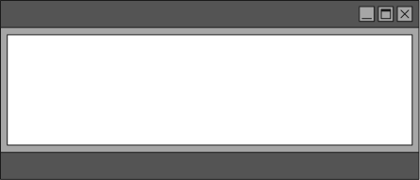
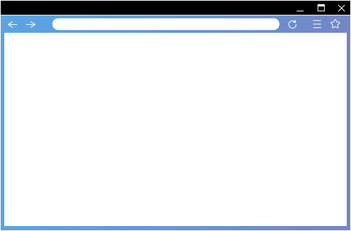
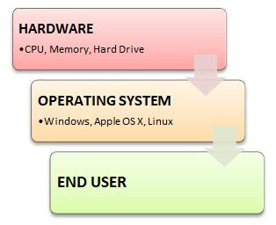
¿Qué es un sistema operativo?
El sistema operativo, también conocido como SO, es el software que controla la operación general de una computadora, proporciona los medios por los que un usuario puede almacenar y recuperar archivos, provee la interfaz por la que un usuario puede solicitar la ejecución de programas y provee el ambiente necesario para que los programas solicitados se ejecuten. (J. Glenn Brookshear).

Slide 4
Características de los sistemas operativos (SO)

Slide 5



Algunas de las características más importantes del sistema operativo:
  Administración de memoria: realiza un seguimiento de la memoria primaria, es decir, “¿qué parte de ella está en uso y por quién?”, “¿qué parte no está en uso?”, etc. Asigna la memoria cuando el proceso o programa lo solicita.
  Administración del procesador: asigna el procesador (CPU) a un proceso. Suspende el procesador cuando el procesador ya no es necesario.
  Administración de dispositivos: realiza un seguimiento de todos los dispositivos. Esto también se denomina controlador de E/S. Decide qué proceso obtiene el dispositivo cuándo y durante cuánto tiempo.
  Administración de archivos: asigna los recursos. Desasigna el recurso. Decide quién obtiene los recursos.
  Seguridad: Por medio de contraseñas y otras técnicas similares, evitando el acceso no autorizado a programas y datos.
  Ayuda a la detección de errores: producción de informes, seguimientos, mensajes de error y otros métodos de depuración y detección de errores.

Slide 6
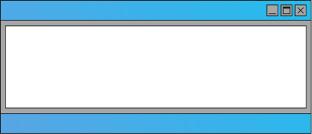
Objetivos de los sistemas operativos (SO)

Slide 7
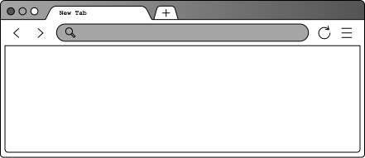


El sistema operativo cuenta con aspectos imprescindibles para que sea considerado un sistema como tal, es por eso por lo que todos los sistemas operativos cuentan con objetivos básicos, que pueden variar según su tipo, tales como:
  Abstraer al usuario de la complejidad del hardware: El sistema operativo hace que el ordenador sea más fácil de utilizar.
  Eficiencia: Permite que los recursos del ordenador se utilicen de la forma más eficiente posible.
  Permitir la ejecución de programas: Cuando un usuario quiere ejecutar un programa, el sistema operativo realiza todas las tareas necesarias para ello, tales como cargar las instrucciones y datos del programa en memoria, iniciar dispositivos de entrada/salida y preparar otros recursos.

Slide 8
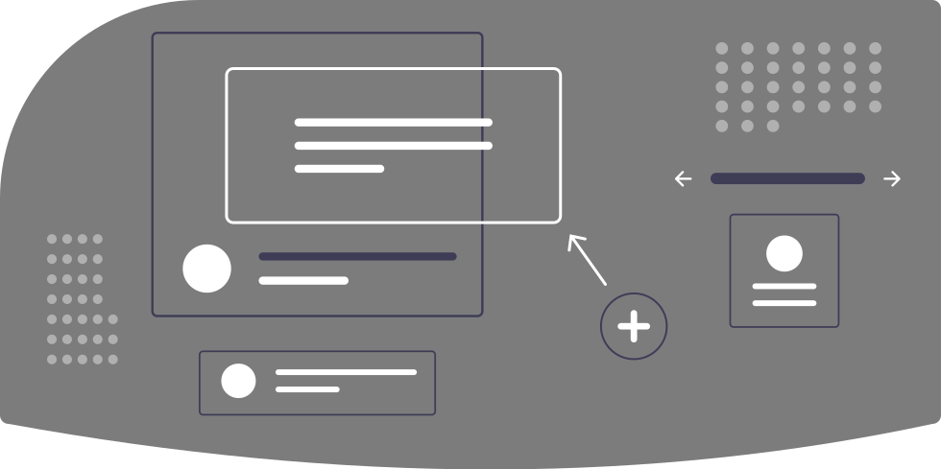
  Acceder a los dispositivos entrada/salida: El sistema operativo suministra una interfaz homogénea para los dispositivos de entrada/salida para que el usuario pueda utilizar de forma más sencilla los mismos.
  Controlar el acceso al sistema y los recursos: en el caso de sistemas compartidos, proporcionando protección a los recursos y los datos frente a usuarios no autorizados.
  Capacidad de adaptación: Un sistema operativo debe ser construido de manera que pueda evolucionar a la vez que surgen actualizaciones hardware y software.
  Gestionar las comunicaciones en red: El sistema operativo debe permitir al usuario manejar con facilidad todo lo referente a la instalación y uso de las redes de ordenadores.

Slide 9
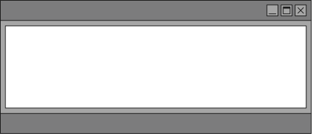
Funciones de los sistemas operativos (SO)

Slide 10

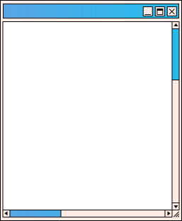
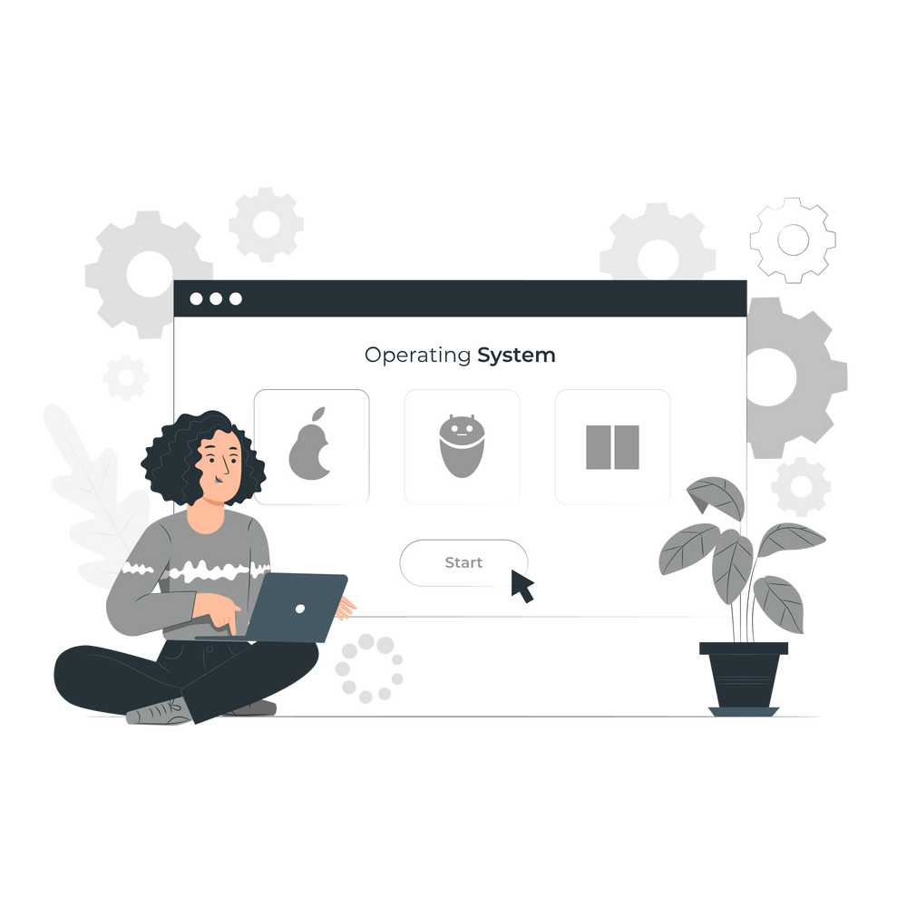
Existen 11 funciones especificas que enumeran y explican las labores fundamentales de un sistema operativo en un dispositivo o computadora, a continuación, el listado:
  Gestión de procesos: La gestión de procesos ayuda al sistema operativo a crear y eliminar procesos. También proporciona mecanismos para la sincronización y comunicación entre procesos.
  Gestión de memoria: El módulo de administración de memoria realiza la tarea de asignación y desasignación de espacio de memoria a los programas que necesitan estos recursos.
  Administración de archivos: administra todas las actividades relacionadas con los archivos, como el almacenamiento de la organización, la recuperación, la nomenclatura, el uso compartido y la protección de archivos.
  ·Administración de dispositivos: la administración de dispositivos realiza un seguimiento de todos los dispositivos. Este módulo también responsable de esta tarea se conoce como el controlador de E/S. También realiza la tarea de asignación y desasignación de los dispositivos.

Slide 11
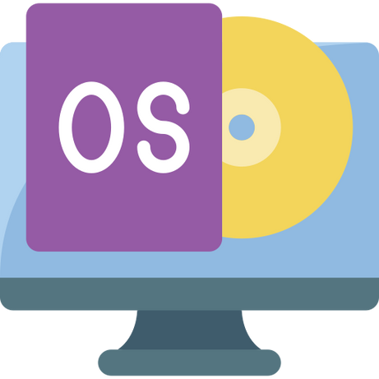
  Gestión del sistema de E/S: Uno de los principales objetivos de cualquier sistema operativo es ocultar al usuario las peculiaridades de esos dispositivos de hardware.
  Administración de almacenamiento de información secundario: los sistemas tienen varios niveles de almacenamiento que incluyen almacenamiento primario, almacenamiento secundario y almacenamiento en caché.
  Seguridad: El módulo de seguridad protege los datos y la información de un sistema informático contra la amenaza de malware y el acceso autorizado.
  Interpretación de comandos: Este módulo está interpretando comandos dados por los recursos del sistema y actuando para procesar esos comandos.
  Gestión de redes: Un sistema distribuido es un grupo de procesadores que no comparten memoria, dispositivos de hardware o un reloj. Los procesadores se comunican entre sí a través de la red.
  Contabilidad de trabajo: Realizar un seguimiento del tiempo y los recursos utilizados por varios trabajos y usuarios.
  Gestión de la comunicación: Coordinación y asignación de compiladores, intérpretes y otro recurso de software de los diversos usuarios de los sistemas informáticos.

Slide 12
Partes del sistemas operativos (SO)

Slide 13
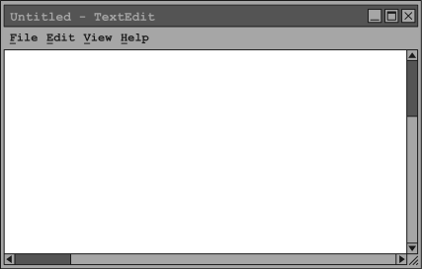
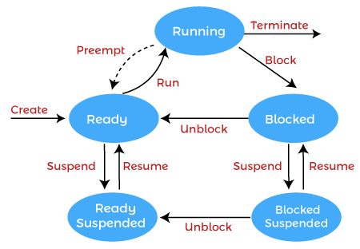
Gestión de Procesos
El componente de gestión de procesos es un procedimiento para administrar muchos procesos que se ejecutan simultáneamente en el sistema operativo. Cada programa de aplicación de software en ejecución tiene uno o más procesos asociados con ellos.
Por ejemplo, cuando usa un motor de búsqueda como Chrome, hay un proceso en ejecución para ese programa de navegador.
La gestión de procesos mantiene los procesos funcionando de manera eficiente. También utiliza la memoria asignada a ellos y apagarlos cuando es necesario.

Slide 14
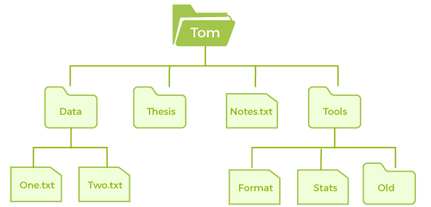
Administración de Archivos
Un archivo es un conjunto de información relacionada definida por su creador. Comúnmente representa programas (tanto formularios de origen como de objeto) y datos. Los archivos de datos pueden ser alfabéticos, numéricos o alfanuméricos.
Función de gestión de archivos
El sistema operativo tiene las siguientes actividades importantes en relación con la administración de archivos:
  Creación y eliminación de archivos y directorios.
  Para manipular archivos y directorios.
  Asignación de archivos al almacenamiento secundario.
  Copia de seguridad de archivos en medios de almacenamiento estables.

Slide 15
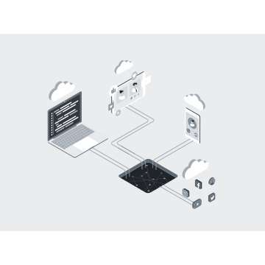
Gestión de Redes
Un sistema distribuido es una colección de computadoras o procesadores que nunca comparten su memoria y reloj. En este tipo de sistemas, todos los procesadores tienen su memoria local, y los procesadores se comunican entre sí mediante diferentes cables de comunicación, como fibra óptica o líneas telefónicas.
Funciones de la gestión de redes:
  La administración de redes proporciona las siguientes funciones:
  Los sistemas distribuidos le ayudan a utilizar diversos recursos informáticos en tamaño y función. Pueden involucrar minicomputadoras, microprocesadores y muchos sistemas informáticos de propósito general.
  Un sistema distribuido también ofrece al usuario acceso a los diversos recursos que comparte la red.
  Ayuda a acceder a recursos compartidos que ayudan a la computación a acelerar u ofrece disponibilidad y confiabilidad de los datos.

Slide 16
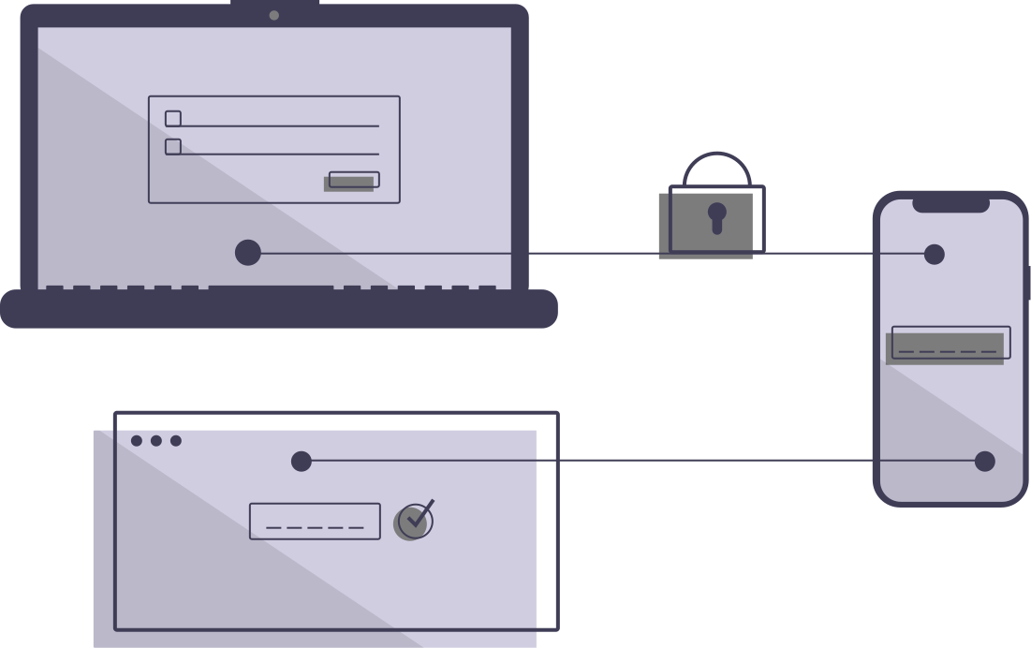
Administración del Almacenamiento de Información Secundario
La tarea más importante de un sistema informático es ejecutar programas. Estos programas le ayudan a acceder a los datos de la memoria principal durante la ejecución. Esta memoria del ordenador es muy pequeña para almacenar todos los datos y programas de forma permanente. El sistema informático ofrece almacenamiento secundario para hacer una copia de seguridad de la memoria principal.
Algunas de las principales funciones de la administración del almacenamiento de información secundario en el sistema operativo:
  Asignación de almacenamiento de información
  Gestión de espacios libres
  Programación de discos.

Slide 17
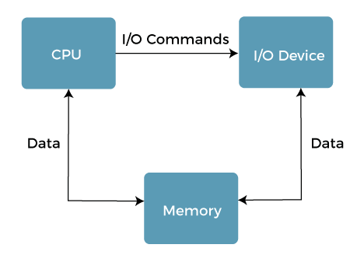
Administración de dispositivos de E/S
El sistema de gestión de E/S ofrece las siguientes funciones, tales como:
  Ofrece un sistema de almacenamiento en caché de búfer
  Proporciona código general del controlador de dispositivo
  Proporciona controladores para dispositivos de hardware particulares.
  La E/S le ayuda a conocer las individualidades de un dispositivo específico.

Slide 18
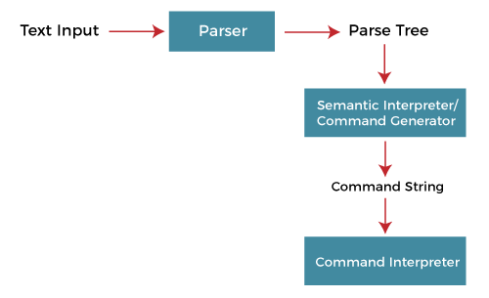
Sistema de Intérprete de Comandos
a.Muchos comandos son dados al sistema operativo por instrucciones de control. Un programa que lee e interpreta instrucciones de control se ejecuta automáticamente cuando se inicia un nuevo trabajo en un sistema por lotes o un usuario inicia sesión en un sistema de tiempo compartido. Este programa se llama de diversas maneras:
  El intérprete de la tarjeta de control,
  El intérprete de línea de comandos,
  El shell (en UNIX), y así sucesivamente.
Su función es bastante simple, obtener la siguiente instrucción de comando y ejecutarla. Las instrucciones de comando se ocupan de la administración de procesos, el manejo de E/S, la administración de almacenamiento secundario, la administración de memoria principal, el acceso al sistema de archivos, la protección y las redes.

Slide 19

Gestión de Seguridad
Los diversos procesos en un sistema operativo deben protegerse de otras actividades. Por lo tanto, varios mecanismos pueden garantizar que aquellos procesos que desean operar archivos, CPU de memoria y otros recursos de hardware deben tener la autorización adecuada del sistema operativo.
La seguridad se refiere a un mecanismo para controlar el acceso de programas, procesos o usuarios a los recursos definidos por los controles informáticos que se impondrán, junto con algunos medios de aplicación.
La seguridad puede mejorar la fiabilidad mediante la detección de errores latentes en las interfaces entre los subsistemas componentes. La detección temprana de errores de interfaz puede evitar la suciedad de un subsistema en buen estado por un subsistema que funciona mal. Un recurso desprotegido no puede ser utilizado indebidamente por un usuario no autorizado o incompetente.

Slide 20
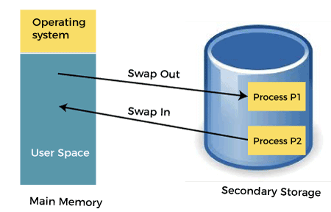
Sistema de Memoria Principal
Un sistema operativo realiza las siguientes funciones para la administración de memoria en el sistema operativo:
  Le ayuda a realizar un seguimiento de la memoria primaria.
  Determine qué parte de ella está en uso por quién, qué parte no está en uso.
  En un sistema de multiprogramación, el sistema operativo decide qué proceso obtendrá memoria y cuánto.
  Asigna la memoria cuando un proceso lo solicita.
  También desasigna la memoria cuando un proceso ya no requiere o ha sido terminado.

Slide 21
Tipos de sistemas operativos (SO)

Slide 22
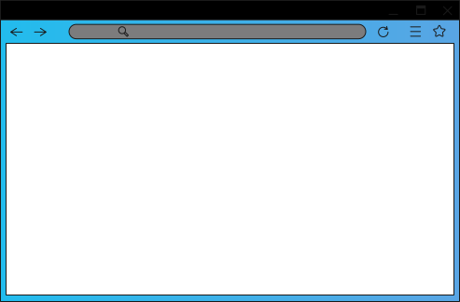

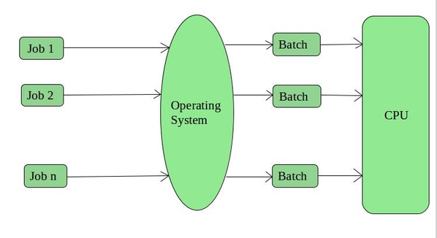
Sistema Operativo por Lotes
También conocido como “Batch OS” es el primer sistema operativo para computadoras de segunda generación. Este sistema operativo no interactúa directamente con el equipo. En su lugar, un operador toma trabajos similares y los agrupa en un lote, y luego estos lotes se ejecutan uno por uno según el principio de servicio por orden de llegada.
.
Ventajas de este sistema operativo:
  El tiempo de ejecución necesario para trabajos similares es mayor.
  Varios usuarios pueden compartir sistemas por lotes.
  La gestión de grandes obras se vuelve fácil en los sistemas por lotes.
  El tiempo de inactividad para un solo lote es muy menor.
Desventajas de este sistema operativo:
  Es difícil depurar sistemas por lotes.
  Si un trabajo falla, entonces los otros trabajos tienen que esperar un tiempo desconocido hasta que se resuelva el problema.
  Los sistemas por lotes a veces son costosos.
Ejemplos de los sistemas operativos por lote: sistema de nómina, extractos bancarios y entrada de datos.

Slide 23
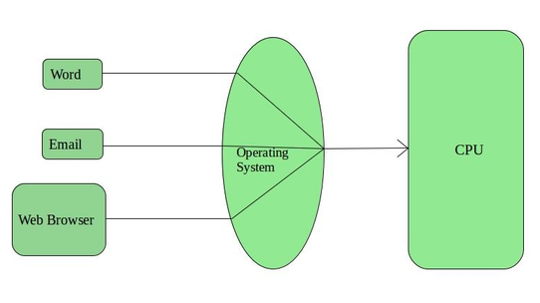
Sistemas Operativos Distribuidos
En un sistema operativo distribuido, varias computadoras están conectadas a través de un solo canal de comunicación. Estas computadoras independientes tienen su unidad de memoria y CPU y se conocen como sistemas de acoplamiento flexible. Los procesos del sistema pueden ser de diferentes tamaños y pueden realizar diferentes funciones. El principal beneficio de este tipo de sistema operativo es que un usuario puede acceder a archivos que no están presentes en su sistema sino en otro sistema conectado. Además, el acceso remoto está disponible para los sistemas conectados a esta red.
Ventajas de este sistema operativo:
  La falla de un sistema no afectará a los otros sistemas porque todas las computadoras son independientes entre sí.
  La carga en el sistema host se reduce.
  El tamaño de la red es fácilmente escalable, ya que se pueden agregar muchas computadoras a la red.
  A medida que la carga de trabajo y los recursos se comparten, los cálculos se realizan a una velocidad mayor.
  La velocidad de intercambio de datos se incrementa con la ayuda del correo electrónico.
Desventajas de este sistema operativo:
  El costo de configuración es alto.
  El software utilizado para tales sistemas es altamente complejo.
  La falla de la red principal conducirá a la falla de todo el sistema.
Ejemplos de sistema operativo distribuido: LOCUS.

Slide 24
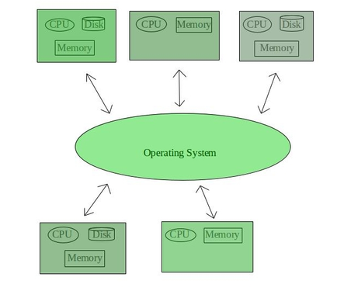
Sistema Operativo Multitarea
El sistema operativo multitarea también se conoce como el sistema operativo de tiempo compartido, ya que a cada tarea se le da algo de tiempo para que todas las tareas funcionen de manera eficiente. Este sistema proporciona acceso a un gran número de usuarios, y cada usuario obtiene el tiempo de CPU a medida que obtienen en un solo sistema. Las tareas realizadas son dadas por un solo usuario o por diferentes usuarios.
Ventajas de este sistema operativo:
  Cada tarea obtiene el mismo tiempo para su ejecución.
  El tiempo de inactividad de la CPU será el más bajo.
  Hay muy pocas posibilidades de duplicación del software.
Desventajas de este sistema operativo:
  Los procesos con mayor prioridad no se pueden ejecutar primero, ya que se da la misma prioridad a cada proceso o tarea.
  Se necesitan varios datos de usuario para ser atendidos del acceso no autorizado.
  A veces hay un problema de comunicación de datos.
Ejemplos de sistemas operativos multitarea: UNIX.

Slide 25
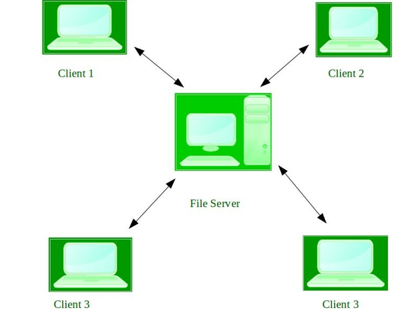
Sistema Operativo de Red
Los sistemas operativos de red son los sistemas que se ejecutan en un servidor y administran todas las funciones de red. Permiten compartir varios archivos, aplicaciones, impresoras, seguridad y otras funciones de red a través de una pequeña red de computadoras como LAN o cualquier otra red privada.
Ventajas de este sistema operativo:
  Las nuevas tecnologías y hardware pueden actualizar fácilmente los sistemas.
  La seguridad del sistema se gestiona a través de servidores.
  Se puede acceder a los servidores de forma remota desde diferentes ubicaciones y sistemas.
  Los servidores centralizados son estables.
Desventajas de este sistema operativo:
  Los costos del servidor son altos.
  Se requieren actualizaciones y mantenimiento regulares.
  Los usuarios dependen de la ubicación central para el número máximo de operaciones.
Ejemplos de sistema operativo de red: Microsoft Windows Server 2008, LINUX.

Slide 26
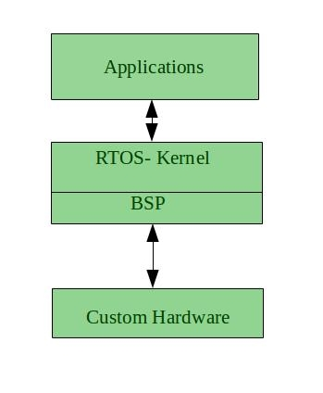
Sistema Operativo en Tiempo Real
Los sistemas operativos en tiempo real sirven a sistemas en tiempo real. Estos sistemas operativos son útiles cuando ocurren muchos eventos en poco tiempo o en ciertos plazos, como las simulaciones en tiempo real.
Los tipos de sistema operativo en tiempo real son:
  Sistema operativo duro en tiempo real: El sistema operativo duro en tiempo real es el sistema operativo principalmente para las aplicaciones en las que el más mínimo retraso también es inaceptable. Las limitaciones de tiempo de tales aplicaciones son muy estrictas.
  Sistema operativo suave en tiempo real: En un sistema suave en tiempo real, se prioriza una tarea importante sobre las tareas menos importantes, y esta prioridad permanece activa hasta la finalización de la tarea. Además, siempre se establece un límite de tiempo para un trabajo específico, lo que permite retrasos cortos para tareas futuras, lo cual es aceptable
Ejemplos de los sistemas operativos en tiempo real: Sistemas de imágenes médicas y robots.

Slide 27

Sistema Operativo Móvil
Un sistema operativo móvil es un sistema operativo para teléfonos inteligentes, tabletas y PDA. Es una plataforma en la que otras aplicaciones pueden ejecutarse en dispositivos móviles.
Ventajas de este sistema operativo:
  Proporciona una facilidad a los usuarios.
Desventajas de este sistema operativo:
  Algunos de los sistemas operativos móviles dan mala calidad de batería a los usuarios.
  Algunos de los sistemas operativos móviles no son fáciles de usar.
Ejemplos de sistemas operativos móviles: sistema operativo Android, iOS, sistema operativo Symbian y sistema operativo móvil Windows.

Slide 28

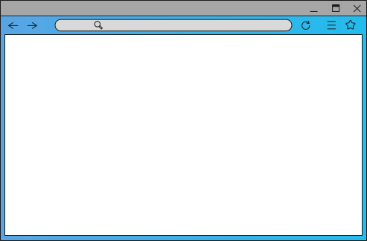
Infografía
La información obtenida para la creación de este documento proviene de:
  https://www.javatpoint.com/components-of-operating-system
  https://ikastaroak.birt.eus/edu/argitalpen/backupa/20200331/1920k/es/DAMDAW/SI/SI02/es_DAMDAW_SI02_Contenidos/website_22_tipos_de_sistemas_operativos_i.html
  https://www.geeksforgeeks.org/types-of-operating-systems/
  https://www.areatecnologia.com/sistemas-operativos.htm
  https://informatica1gdv.wordpress.com/2015/08/31/partes-que-componen-al-sistema-operativo/
  https://www.uow.edu.au/student/learning-co-op/technology-and-software/operating-systems/

Slide 29
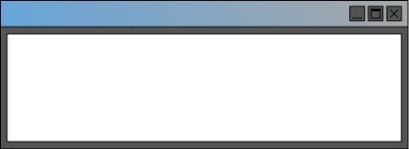
¡Gracias por leer!

